Slide 1


L’app che rende la tua spesa più facile
Progetto per Ingegneria del Software a cura di
Daniele Pugliese, Luana Masciulli, Ettore Quatraro
Paolo Marchitelli, Gabriele Nardomarino
Codice gruppo: 16

Slide 2
Prima consegna
Data: mercoledì 21 ottobre

Slide 3
Descrizione app
nasce dall'idea di facilitare e velocizzare l’acquisto di generi alimentari
o prodotti in generale.
L'app ti aiuta nella ricerca e nella selezione dei prodotti potendo scegliere tra l’offerta migliore e tra i negozi più vicini alla tua posizione. L’innovazione consiste nel poter creare liste di prodotti da acquistare dalle quali viene calcolato il percorso minore all’interno del centro commerciale così che si possa spendere il minor tempo possibile per fare i propri acquisti. Consente inoltre di condividere e tener traccia delle proprie spese.
Linguaggio e tecnologie
L’applicazione verrà realizzata per Android con il linguaggio di programmazione Java.
Ambiente di sviluppo: Android Studio
Tutti i dati verranno memorizzati in un DataBase implementato in SQL.

Slide 4
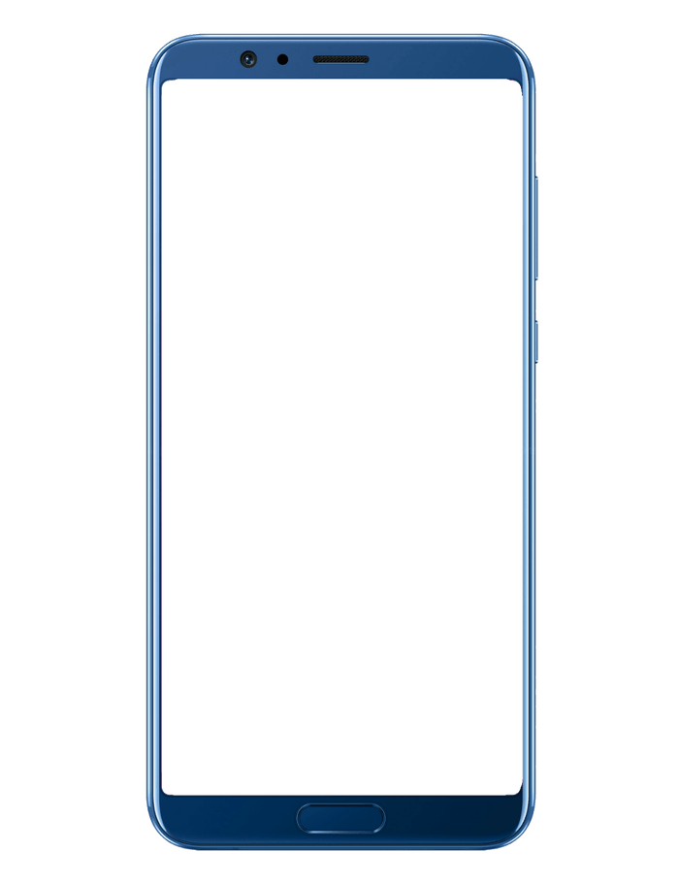












Disponibilità prodotti live e migliore offerta
Ti è mai capitato di arrivare in un negozio e scoprire che il prodotto che stavi cercando è terminato?
Da oggi con questo non sarà più un problema!
è una nuovissima applicazione che ti consente di digitare il prodotto in questione tramite una barra delle ricerche e ti restituisce i centri commerciali che hanno disponibilità di esso potendo confrontare l’offerta migliore e il negozio più vicino alla tua posizione.
Disponibilità
Cerca prodotto
Mulino bianco
Galletti da 250g
Disponibilità
Prezzo: 2,50€
Disponibilità
Prezzo: 2,30€
Disponibilità
Prezzo: 2,60€
ATTENZIONE: Immagine solo a scopo indicativo

Slide 5
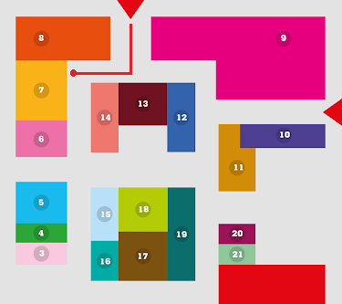

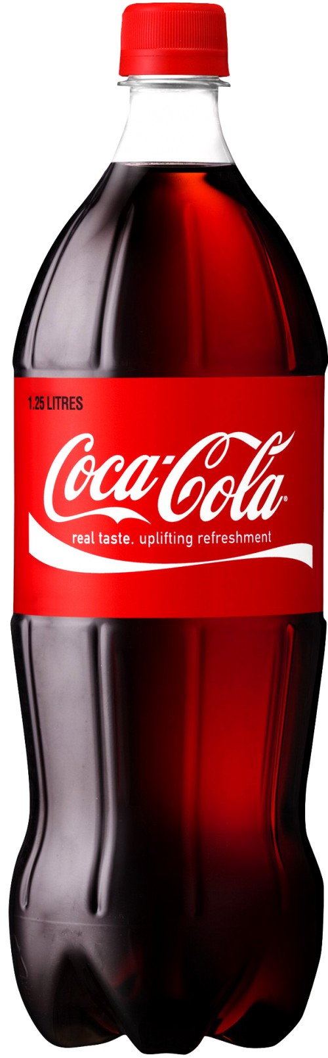
Mappa centro commerciale e ricerca percorso più breve
Ti è mai capitato di perderti all’interno di un grande centro commerciale e di conseguenza perdere molto tempo per trovare un prodotto?
Da oggi dimentica di passare ore all’interno di un negozio. Sulla nuova app avrai a disposizione la mappa del tuo negozio con la possibilità di scegliere qual è il percorso più breve per raggiungere tutti i prodotti desiderati!
Mappa
Gira a destra verso scaffale 7
PROSSIMO
FINE
Vai a:
Mulino bianco galletti
Coca cola
ATTENZIONE: Immagine solo a scopo indicativo

Slide 6

Condivisione lista della spesa
Carrelli
Hai mai dimenticato a casa la lista della spesa e non ricordavi più i prodotti da acquistare?
Sull’ app sarà disponibile salvare i prodotti da acquistare e condividere la lista della spesa con altri utenti
Lista 1
Lista 2
Lista 3
ATTENZIONE: Immagine solo a scopo indicativo

Slide 7
Competenze del gruppo
Daniele Pugliese: Linguaggio di programmazione Java, Implementazione di un DataBase (SQL), Linguaggi per lo sviluppo di pagine Web (HTML, CSS, PHP), Linguaggio di programmazione C
Luana Masciulli: Linguaggio di programmazione Java, Implementazione di un DataBase (SQL)
Ettore Quatraro: Linguaggio di programmazione Java, Implementazione di un DataBase (SQL), Linguaggi per lo sviluppo di pagine Web (HTML)
Paolo Marchitelli: Linguaggio di programmazione Java, Implementazione di un DataBase (SQL), Linguaggi per lo sviluppo di pagine Web (HTML, CSS, PHP), Linguaggio di programmazione C
Gabriele Nardomarino: Linguaggio di programmazione Java, Implementazione di un DataBase (SQL), Linguaggi per lo sviluppo di pagine Web (HTML, CSS, PHP), Linguaggio di programmazione C
Obbiettivi finali
Imparare a lavorare in team utilizzando anche piattaforme di confronto a distanza che stanno diventando, anche grazie all’emergenza COVID-19, di uso comune nell’ambiente lavorativo
Pensare, studiarne funzioni e fattibilità, progettare e realizzare un App per dispositivi Android in grado di essere di supporto per situazioni di vita quotidiana

Slide 8
Seconda consegna
Data: mercoledì 4 novembre

Slide 9
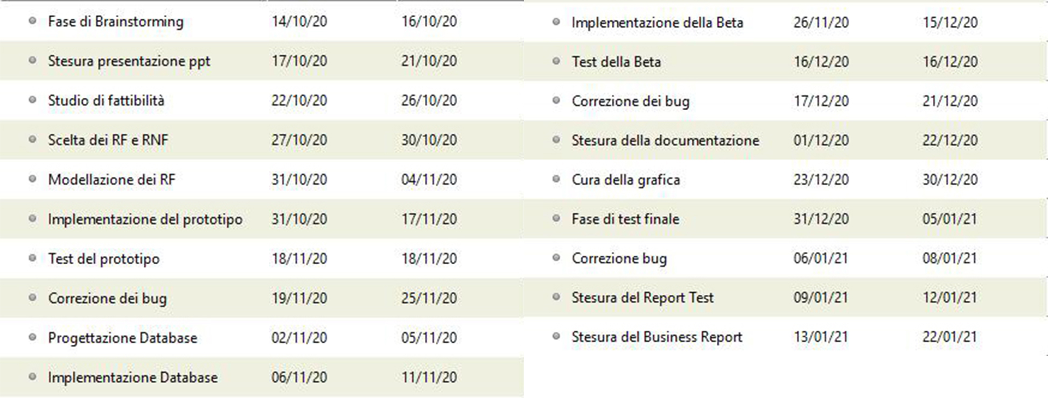
Studio di fattibilità
Elenco delle attività

Slide 10
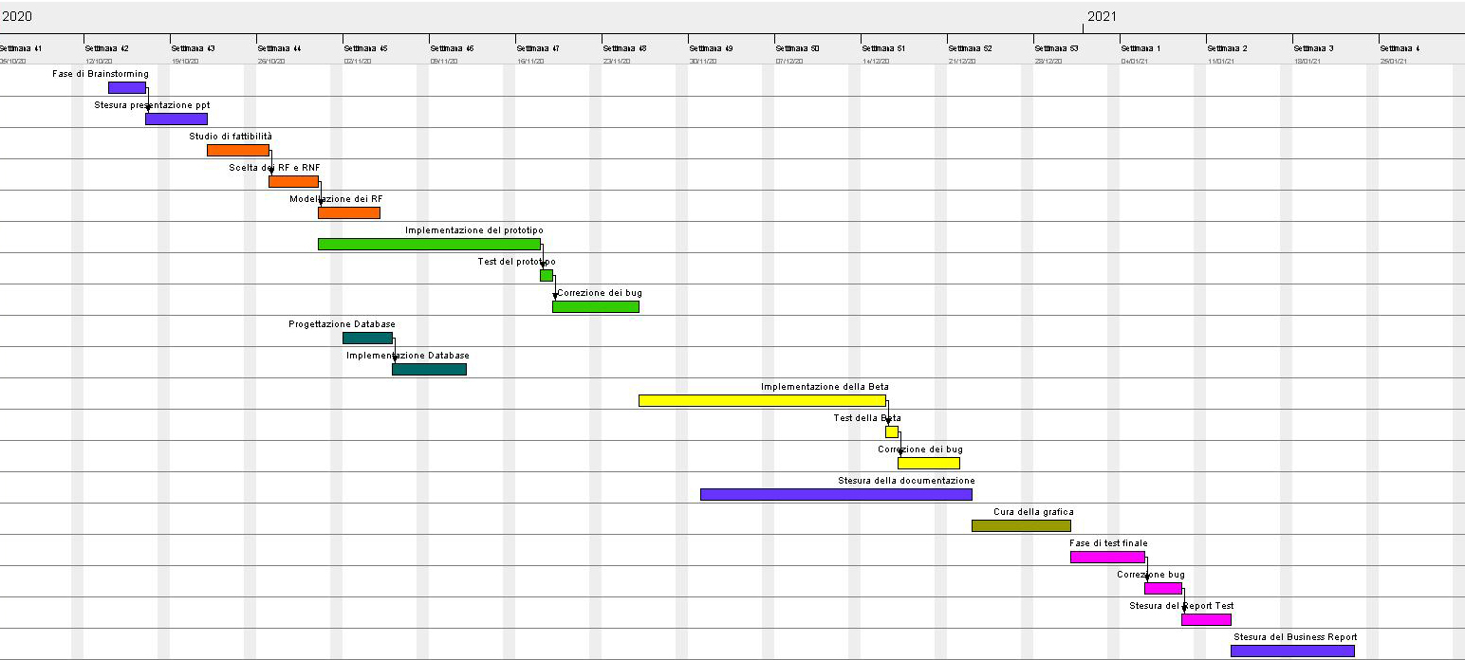
Diagramma di Gantt

Slide 11
Motivazioni
L’idea del nostro progetto nasce dall’esigenza di aiutare i clienti a scegliere tra varie tipologie di prodotti spendendo il minor tempo possibile e scegliendo un negozio che offra la maggiore convenienza.
Ci siamo chiesti come realizzare ciò e la risposta è stata !

Slide 12
Punti di forza
Ricerca dei prodotti tramite nome o bar code
Creazione liste della spesa con possibilità di condividerla con altri utenti
Confronto prezzo dello stesso prodotto con possibilità di aggiungere al carrello
Funzione “percorso migliore” (se i prodotti selezionati appartengono allo stesso negozio)
Consultazione volantino del supermercato
Possibilità di visionare la mappa del supermercato
Lista di tutti i prodotti presenti nel supermercato selezionato

Slide 13
Punti di debolezza
Non adesione da parte dei supermercati ad iscriversi all’app
Aggiornamento istantaneo dei prodotti disponibili non fattibile senza l’accesso interno ai DB dei supermercati
Tracciamento real-time della posizione all’interno del supermercato non fattibile senza l’utilizzo di infrastrutture dedicate (ad esempio Beacon)

Slide 14
Specifica dei requisiti di sistema (SRS)
SRS_001 | Il sistema permettere ai nuovi utenti di registrarsi
SRS_002 | Il sistema permette l’accesso agli utenti già registrati
SRS_003 | Il sistema effettua automaticamente il login alla riapertura dell’app
SRS_004 | Il sistema è un’applicazione divisa in più schermate
SRS_005 | Il sistema permettere la ricerca dei prodotti tramite nome o bar code
SRS_006 | Il sistema mostra l’elenco dei risultati della ricerca
SRS_007 | Il sistema permette di creare lista della spesa
SRS_008 | Il sistema permette di mostrare e condividere la lista con altri utenti
SRS_009 | Il sistema permette di confrontare i prezzi dello stesso prodotto
SRS_010 | Il sistema permette di aggiungere il prodotto con l’offerta migliore ad un carrello
SRS_011 | Il sistema permette di calcolare il percorso più breve all’interno di un negozio partendo dai prodotti all’interno di un carrello
SRS_012 | Il sistema permette di visualizzare il volantino, la mappa e i prodotti per ogni negozio

Slide 15
Specifica dell’Architettura (SAS)
SAS_001 | Il sistema memorizza i dati in un Database esterno
SAS_002 | Il sistema recupera i dati da un Database esterno
SAS_003 | Il sistema memorizza i dati di accesso su un Database interno
SAS_004 | Il sistema è un’applicazione scritta in linguaggio Java
SAS_005 | Il sistema è programmato utilizzando l’IDE Android Studio

Slide 16
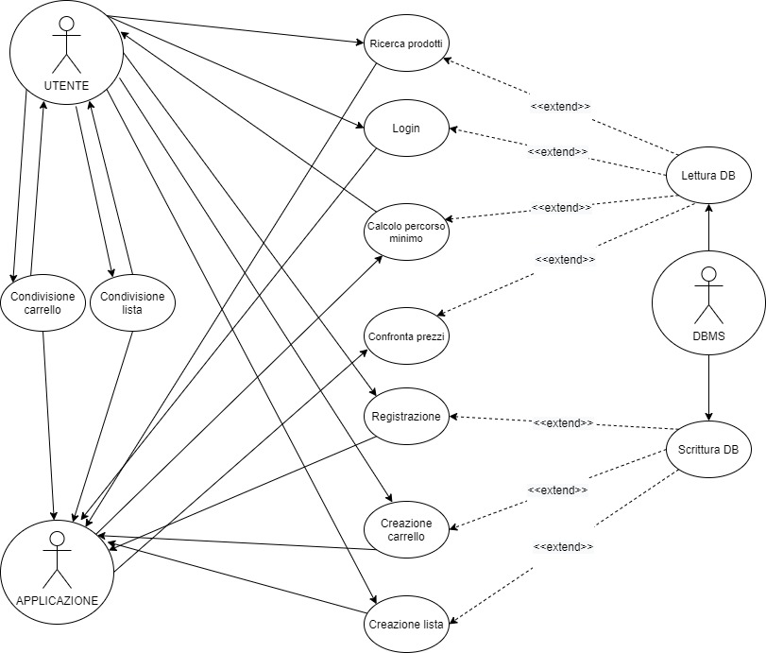
Casi d’uso

Slide 17
Terza consegna
Data: mercoledì 25 novembre

Slide 18
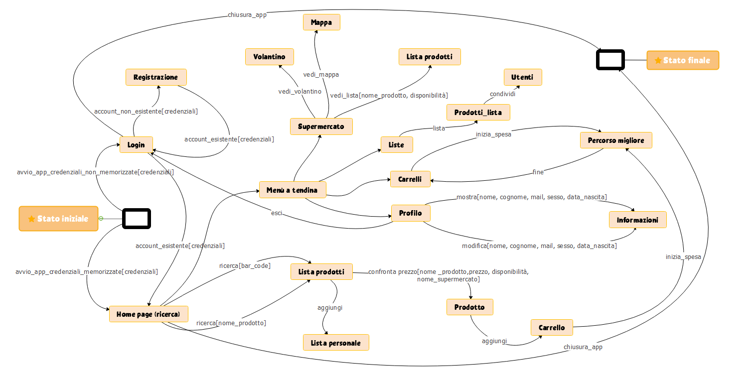
Diagramma degli stati

Slide 19
Prototipo dell’app

Slide 20


